Slide 1



Chào mừng quý thầy cô về thăm và dự giờ
Môn:Toán
Lớp: 1C
Giáo viên: Nguyễn Thị Mai Hương
Trường Tiểu học Quốc Tuấn

Slide 2










Bài 2
CÁC SỐ
6, 7, 8, 9, 10
Giáo viên: ……………………….

Slide 3

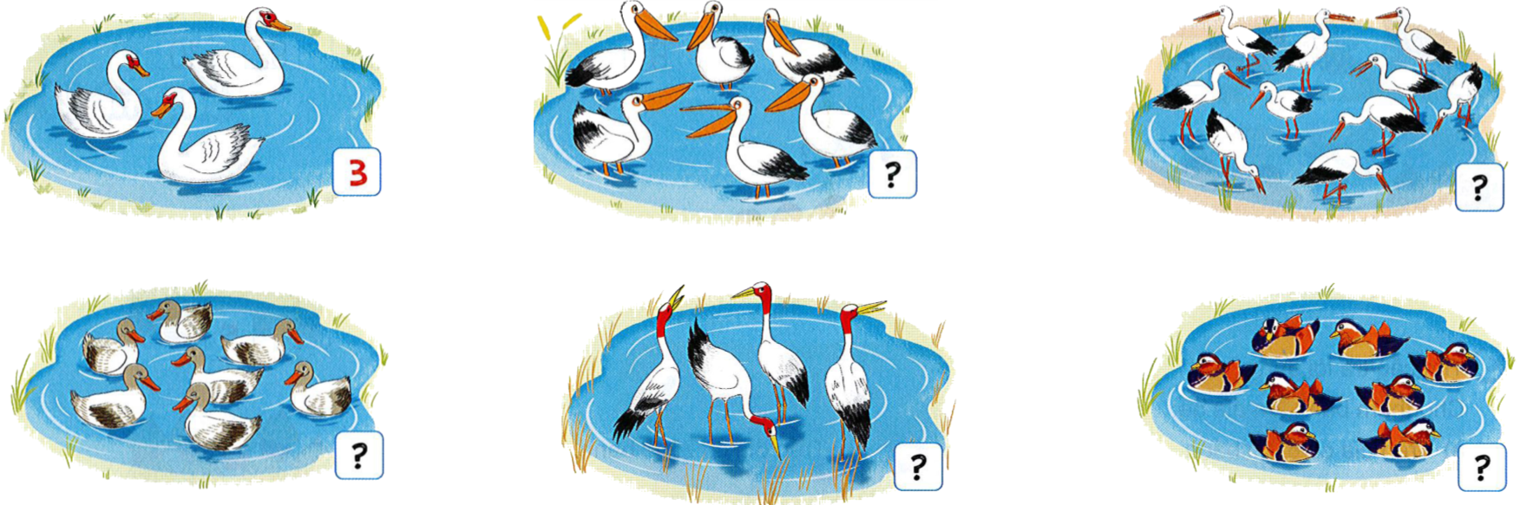
1
Số ?
6
10
7
4
8

Slide 4
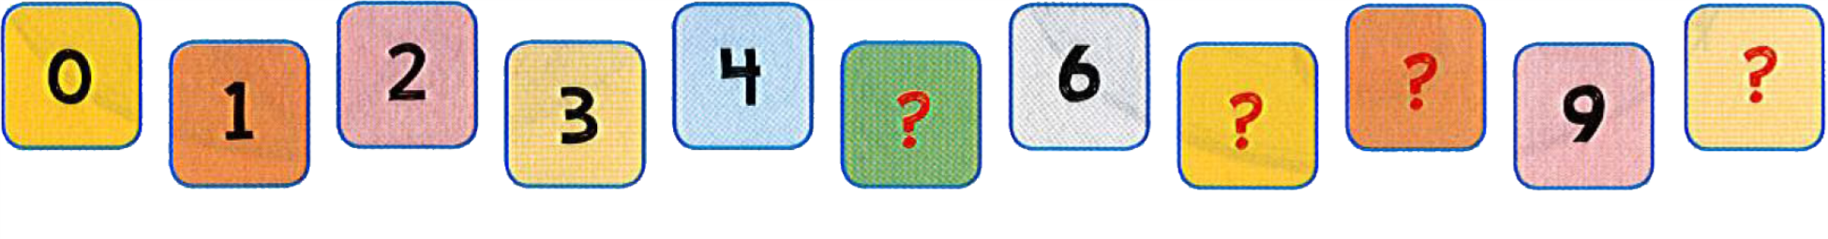
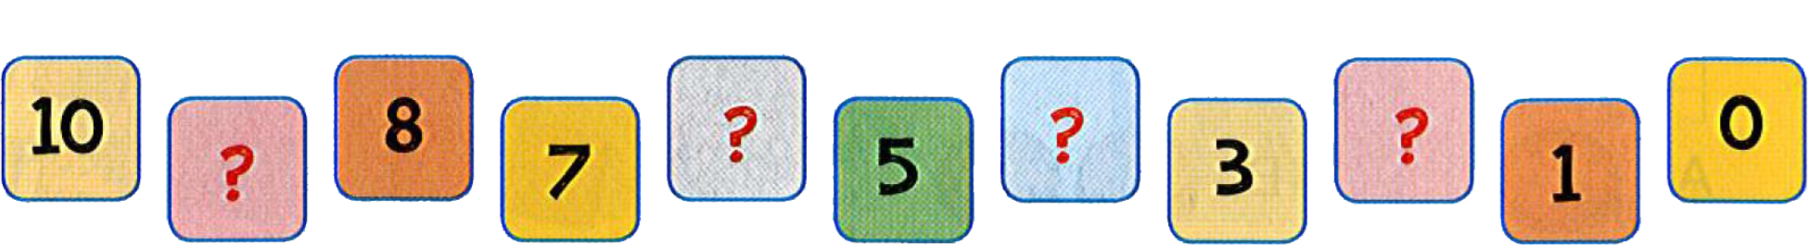
2
Số ?
8
10
5
7
6
4
2
9

Slide 5

3
Có bao nhiêu con vật có 6 chân?
1
2
3

Slide 6
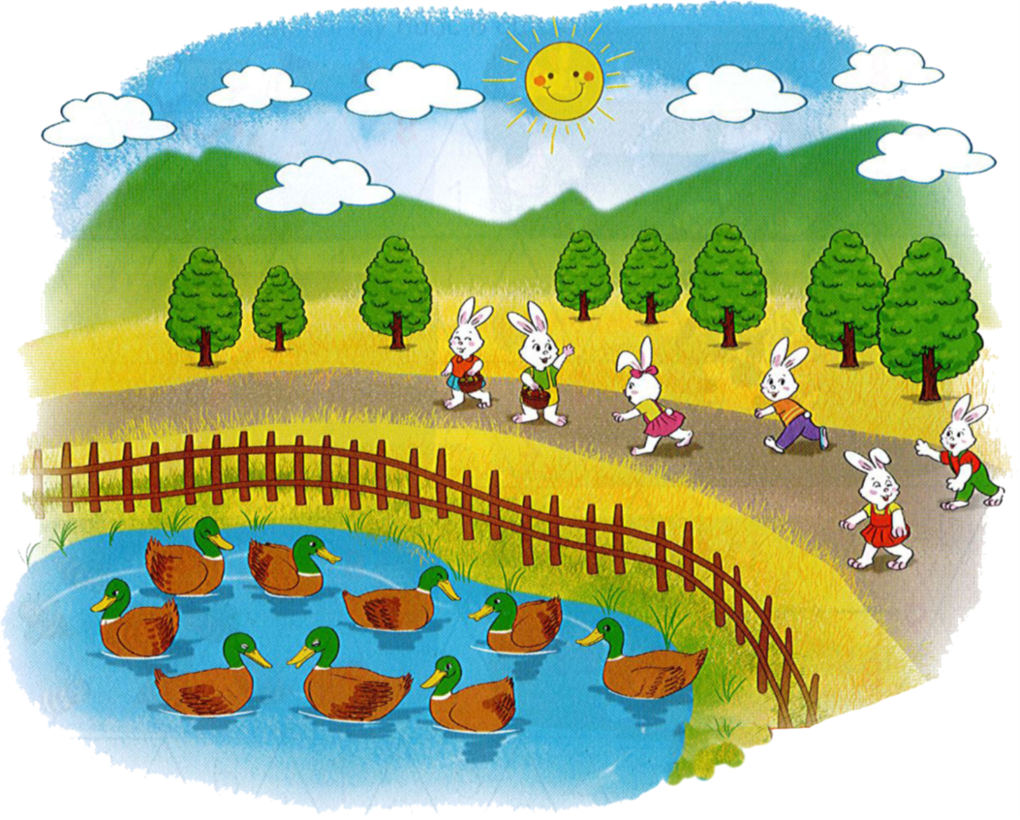





4
Số ?
8
0
1
9
7

Slide 7





